Slide 1
Tatsachen über Deutschland
Tanasijtschuk Wasja
Apostoljuk Mischa
Hutsukjak Tanja
Schpylka Wadim
10 - b

Slide 2
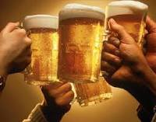
Die Deutschen sind die zweitgrößte Bierkonsumenten der Welt, nach dem irischen.
Bier wird offiziell als ein Lebensmittel in Bayern.
Es gibt über 60 Biergärten in München (ich versuchte nur 10 von ihnen!).

Slide 3
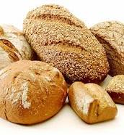
Es gibt über 300 Arten von Brot in Deutschland.
Es gibt auch Brot Museen.

Slide 4

Es gibt mindestens 35 Dialekte der deutschen Sprache.
Deutschland ist das erste Land, das die Sommerzeit (DST) im Jahre 1916 erlassen.
2% der Deutschen nicht Handys besitzen.
Gummibärchen wurden von einem Deutschen erfunden.

Slide 5
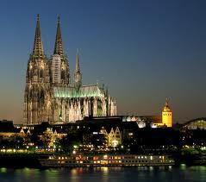
65% der in Deutschland "Autobahn" (Autobahn) hat keine Geschwindigkeitsbegrenzung.
Der Kölner Dom wurde 632 Jahre bauen.

Slide 6

Diktator Adolf Hitler war kein Deutscher, sondern Österreicher.
Berlin hat die größte Bahnhof Europas.
Es gibt über 150 Burgen in Deutschland.

Slide 7
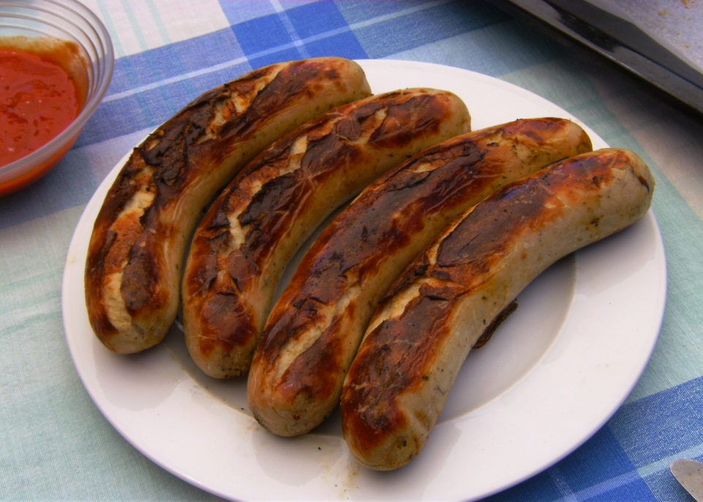
Es gibt über 1000 Arten von Würstchen in Deutschland.
Es gibt 102 deutschen Nobelpreisträger seit 2009.
Albert Einstein, der bekannteste Wissenschaftler der Welt, war Deutsch und in Ulm geboren.

Slide 8
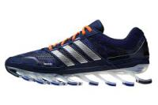
Adidas wurde von der Bayerischen Adolf "Adi" Dassler gegründet.
Sein anderer Bruder, Rudolf Dassler gründete Puma.

Slide 9
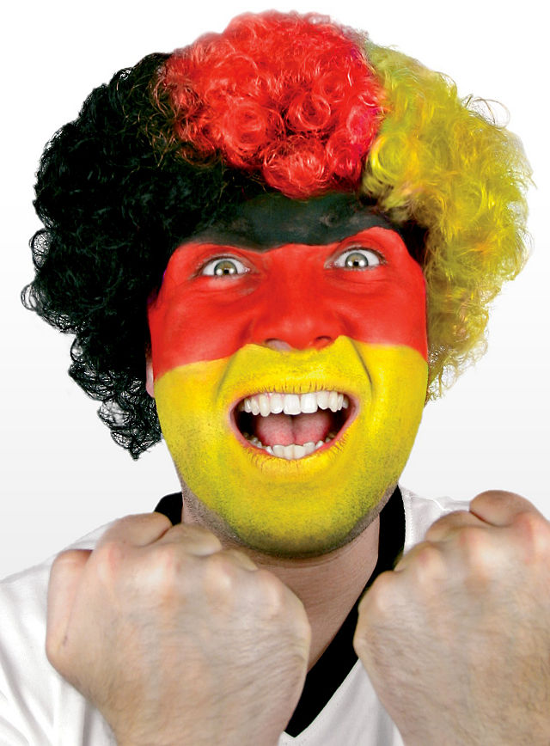
Tschüß

